Slide 1
Tag 1

Slide 2
Blitzlicht!

Slide 3
smile Informatik für Schülerinnen SMART – FUTURE - ME
Einblick in die Informatik
Workshops - Learning by doing
Science Slams
Berufsorientierung durch Kontakte und Vorbilder

Slide 4
Kurs Überblick
Tag 1
Einführung
Themen Vorstellung!
HandsOn Arduino
Tag 2
Sensoren und Aktoren!
Prototyp Planung
Tag 3
Exkurs
Tag 4
Domain (Themen) Erschließung
PROTOTYPING
PROTOTYPING
Tag 5
Plakat
PRÄSENTATION

Slide 5
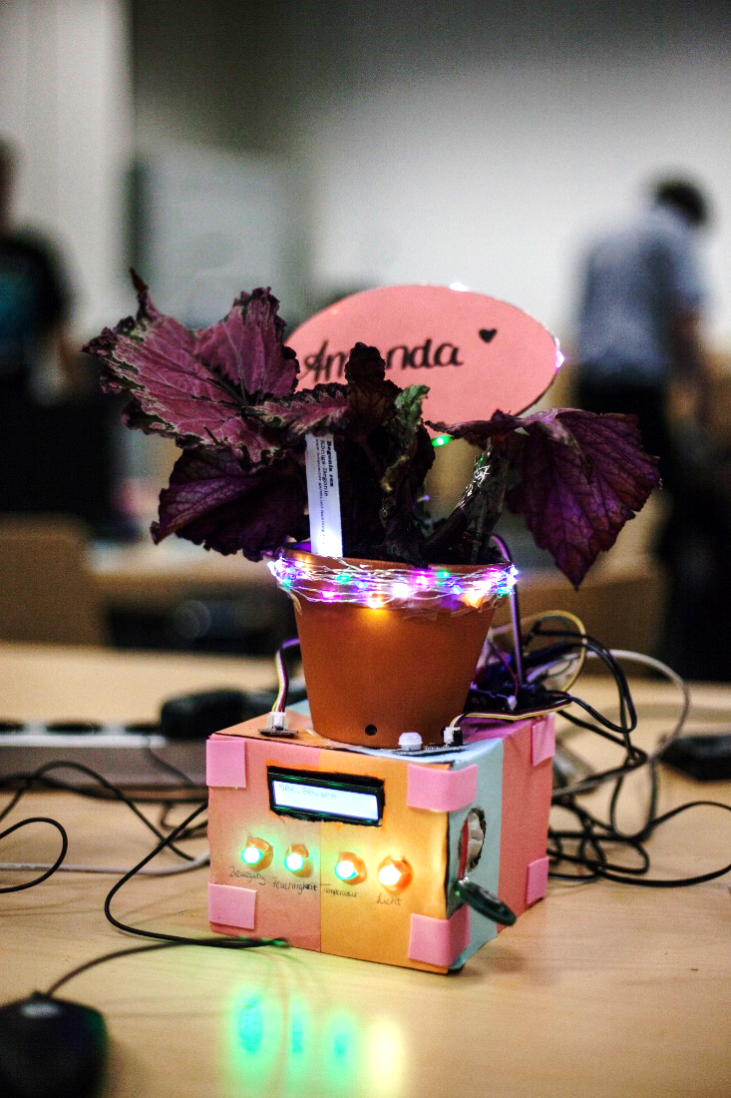
Pflanze mit Charakter!
Eure Pflanze sagt euch, ob sie alles zum wohlfühlen hat!
Was für eine Persönlichkeit hat eure Pflanze?
Was braucht Sie?
Wie kommuniziert sie mit Euch oder mit Anderen?
Nehmt Euch in den Gruppen 5 Minuten Zeit, Euch über das Thema Gedanken zu machen, OHNE an technische Umsetzbarkeit zu denken und macht Euch Stichpunkte
Danach Vorstellung in einer Gruppendiskussion

Slide 6
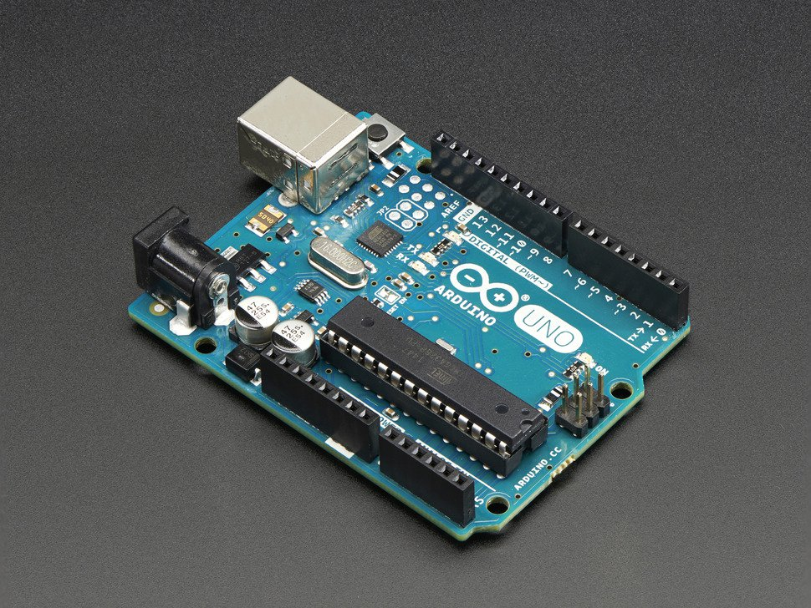
Arduino HandsOn

Slide 7
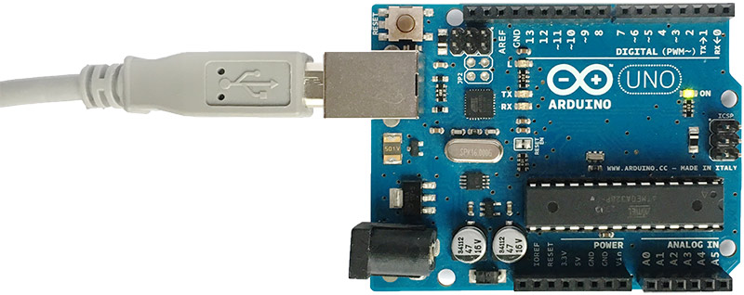
Arduino – Eine open source Prototyping Plattform
Der Arduino ist ein Mini-Computer
Mit dem Arduino lassen sich schnell und einfach Sensoren und LEDs oder Motoren ansteuern
Durch den Arduino vereinfacht sich der Umgang mit Elektronik

Slide 8
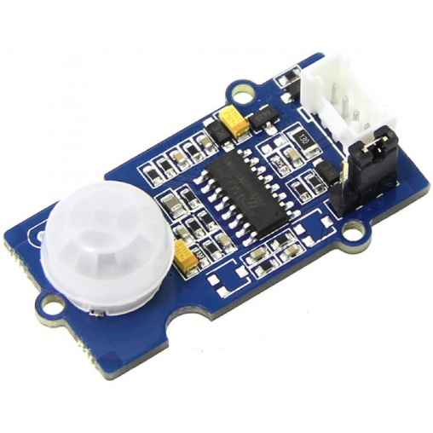
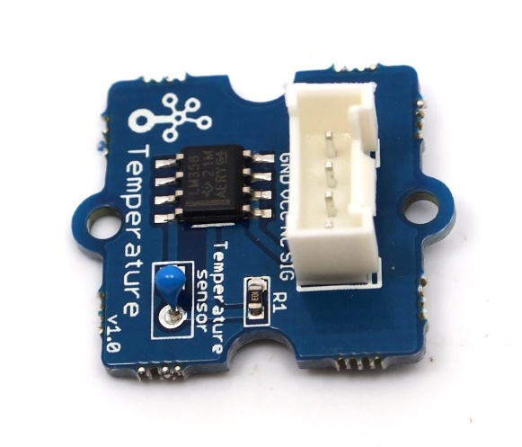
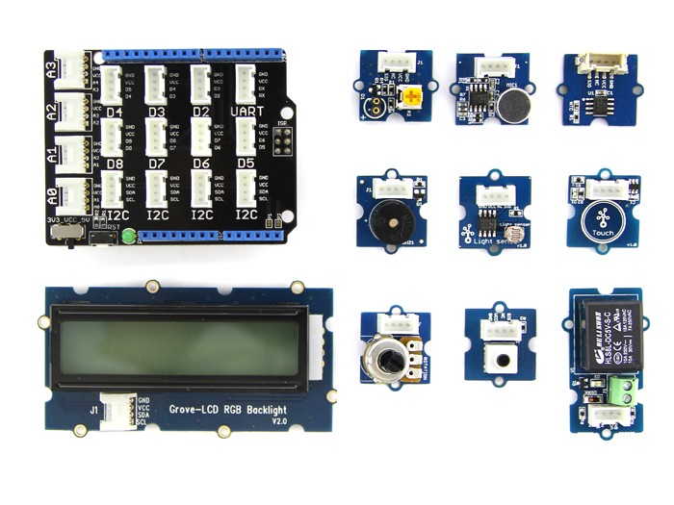
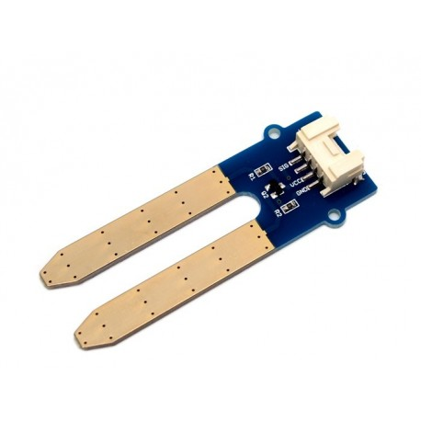
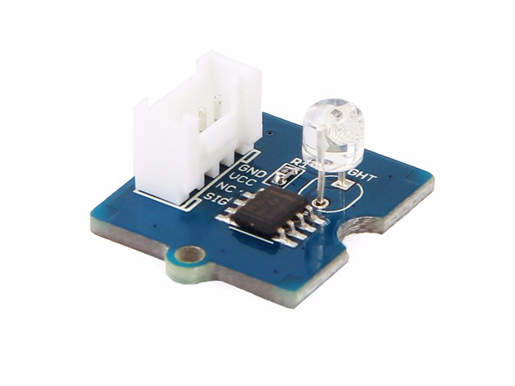
Seeed Grove – Sensoren (Licht, Temperatur, etc) Aktoren (Motoren, Displays, LEDs, etc.) Kabel zum Stecken statt löten

Slide 9
Steckboard
Digitale Steckplätze
D2 – D8
Analoge Steckplätze
A0 – A3
Display Steckplätze
I2C

Slide 10
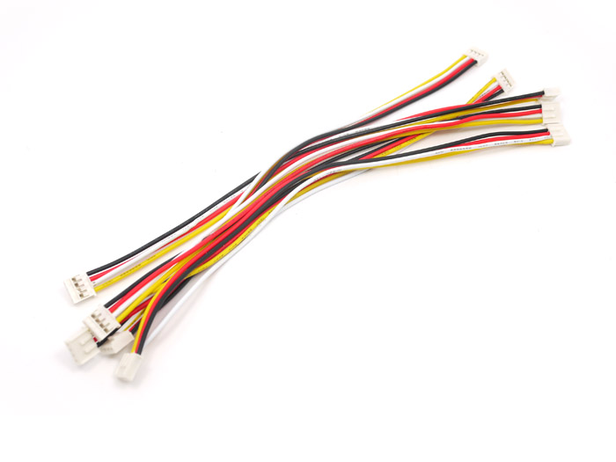
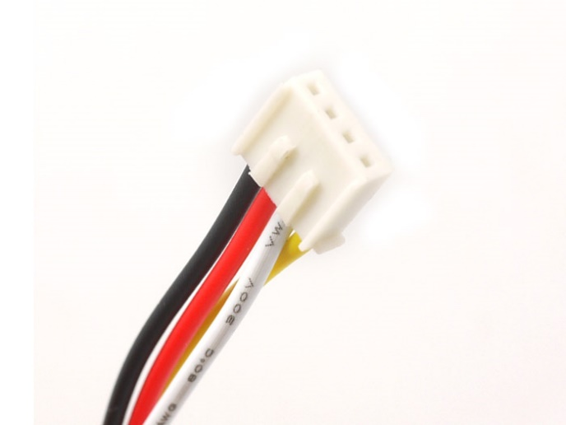
Kabel
Die Steckkabel dienen zum Verbinden der einzelnen Komponenten (LEDs, Sensoren, …)
Die Stecker haben eine „Richtung“, zu erkennen an den „Nasen“ an einer Seite, die Gegenseite (Buchse) dazu die passenden Ausbuchtungen

Slide 11
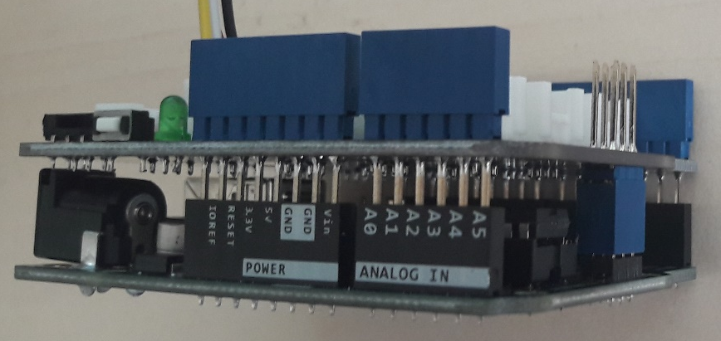
Steckboard
Steckt das Steckboard vorsichtig auf den Arduino auf, alle „Stifte“ müssen in die entsprechende Gegenseite
Der kleine Schalter links unten muss auf 5V (rechte Schalterstellung) stehen

Slide 12
Mein erstes Programm!

Slide 13
Einführung: Übersicht
Was ist ein Programm?
Was sind Befehle, Schleifen, Variablen und Bedingungen?
Was ist grafische Programmierung?
Und wie funktioniert das alles?

Slide 14
Einführung: Programme
Was ist eigentlich ein Programm?
Habt Ihr da Ideen?

Slide 15
Einführung: Programme
Ein Programm ist eine Liste von Befehlen an einen Computer
Wie ein Kochrezept oder eine Anleitung
Die Befehle werden in der Reihenfolge abgearbeitet
Oft sind Programmiersprachen aus simplen Befehlen aufgebaut, diese können aber kombiniert werden
In vielen Programmiersprachen erkennst Du Befehle an den runden Klammern danach, Beispiele mp3-player: „play()“, „next()“, „stop()“

Slide 16
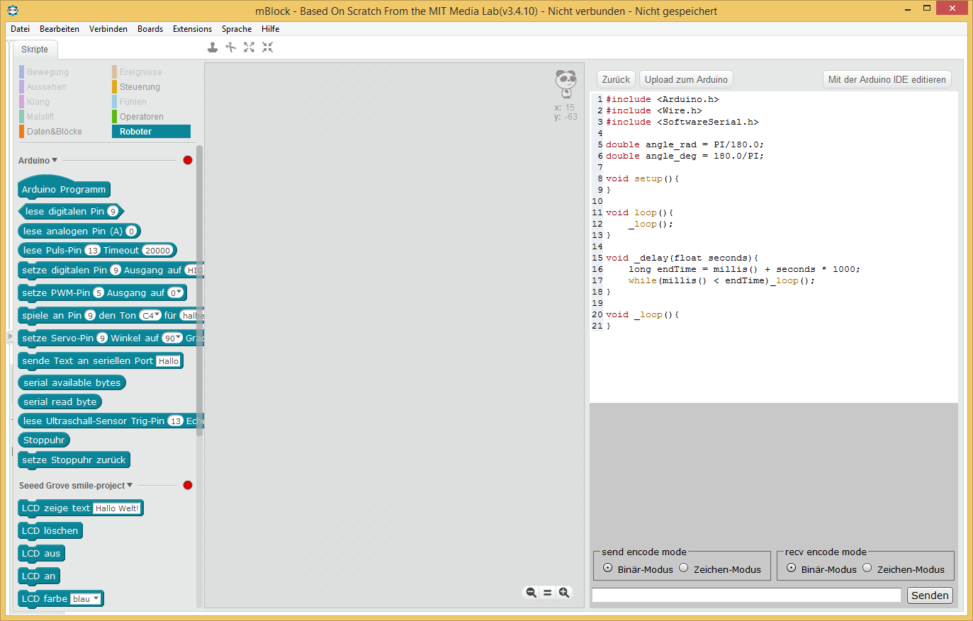
mBlock: Eine grafische Programmierumgebung (Scratch)

Slide 17
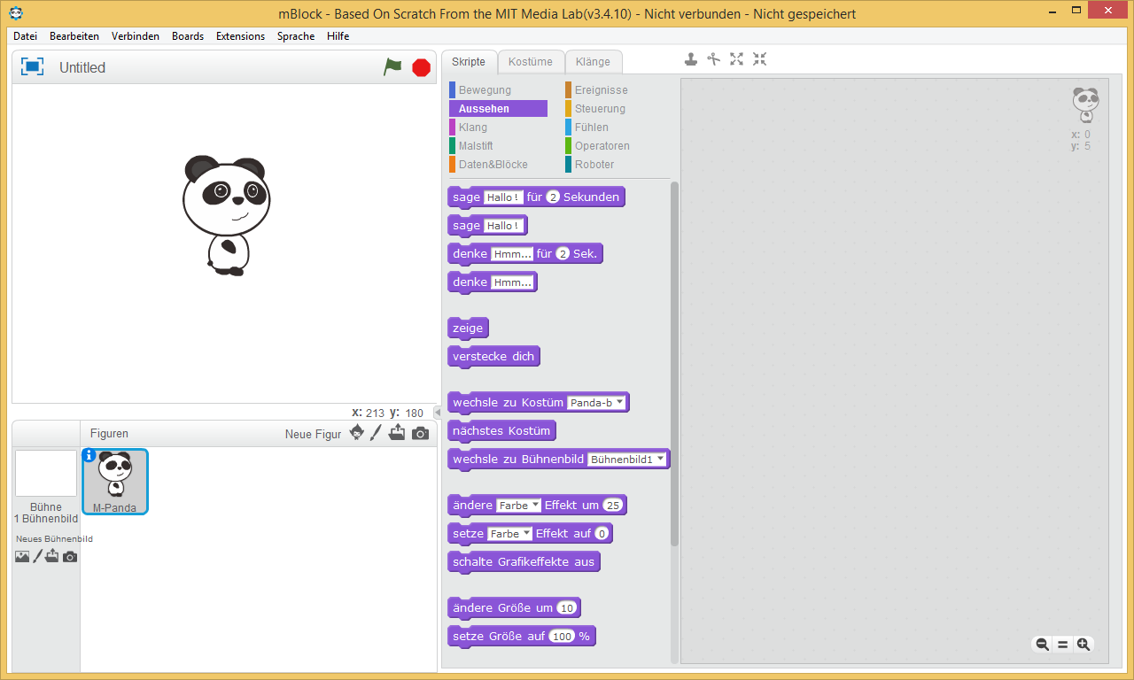
mBlock: Umschalten auf Arduino Modus
Über „Bearbeiten“ im Menü gehen, dann „Arduino-Modus auswählen“

Slide 18
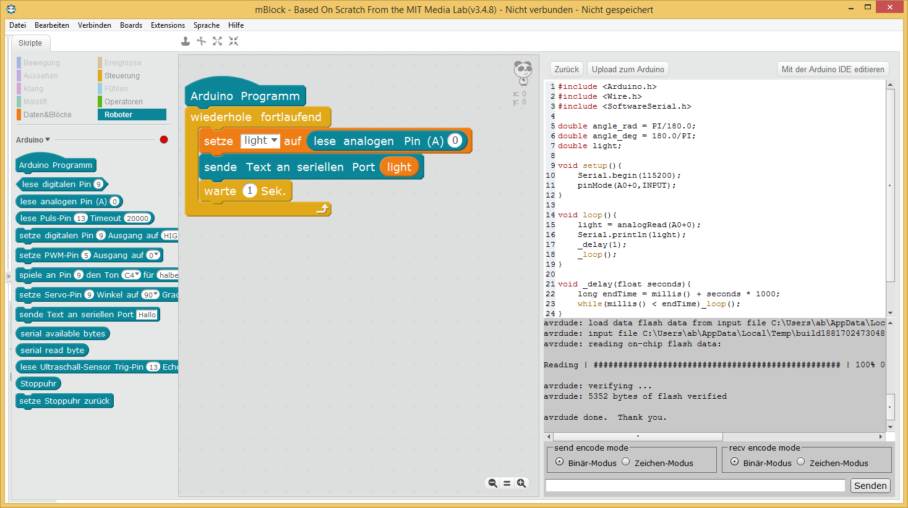
mBlock: Übersicht
Programmierbereich

Slide 19
mBlock: Übersicht
Block-
Palette

Slide 20
mBlock: Übersicht
Arduino-
Bereich

Slide 21

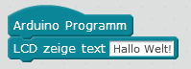
Übung Das erste Programm
Startet mBlock auf eurem Rechner
Wechselt in den Arduino Modus (Bearbeiten -> Arduino Modus)
Schließt das LCD an einen „I2C“ Steckplatz an
Verbindet den Arduino und das Notebook über das Kabel
Verbindet mBlock und den Arduino über (im Menü) „Verbinden“ -> „serieller Port“ -> „Com2“. Die Zahl hinter „Com“ kann unterschiedlich sein, das ist egal
Erstellt ein erstes Arduino Programm
Ladet es in den Arduino hoch
„Arduino Programm“ findet ihr unter „Roboter“
LCD Befehle auch

Slide 22
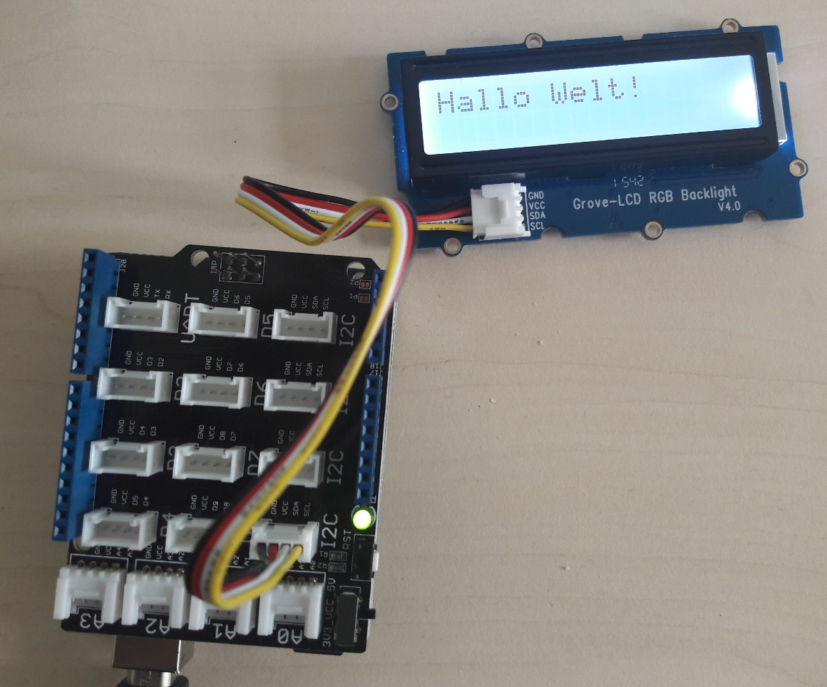
Übung Das erste Programm
Das Resultat sollte ungefähr so aussehen

Slide 23
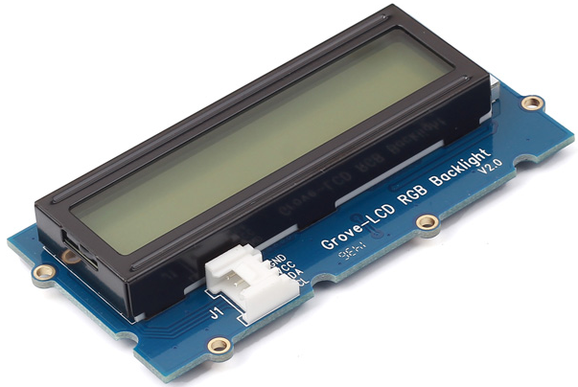
Aktor RGB LCD (I2C)

Slide 24
Übung RGB LCD
Recherchiert:
Wofür steht LCD?
Wofür steht RGB?
Ändert euer Programm:
Ändert den Text, den ihr ausgebt
Ändert die Hintergrundfarbe auf Rot, Grün, Blau
Wie viel Text passt auf das Display?
Verändert die Position des Textes mit „LCD Pos“
Speichert euer Programm ab

Slide 25
Einführung: Variablen
Eine Variable ist ein Platz, um Werte zu speichern
Ähnlich wie ein Karton, in den ich etwas hinein tun kann
Dieser Karton hat einen eindeutigen Namen, also nur er heißt so
Analog zu Variablen in der Mathematik (x,…)
Gebt den Variablen „sprechende“ Namen, damit ihr nächste Woche noch wisst, was die Variable enthält („abstand“ statt „a“)
Bei mBlock können Variablen NUR Zahlen enthalten (keinen Text)

Slide 26
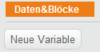
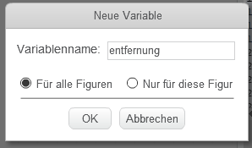
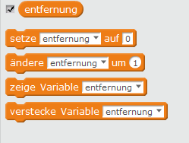
Einführung: Variablen anlegen
Anlegen eine Variablen im Punkt Daten&Blöcke
Dabei muss der Variable ein Name gegeben werden (Bitte nicht nur a oder x)
Danach erscheinen neue Befehle unter Daten & Blöcke für diese Variable

Slide 27
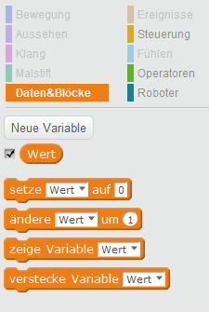
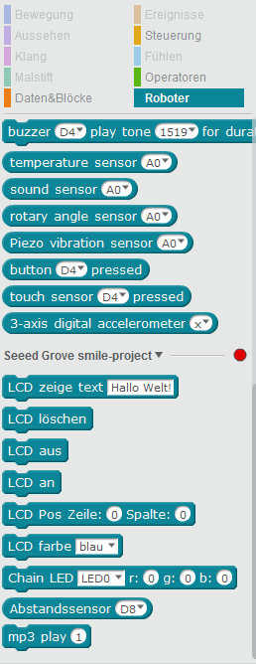
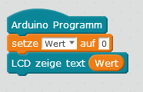
Einführung: Variablen anlegen
Variablen können gelesen und beschrieben werden
Zum setzen einer Variable Nutzt das „setze …. auf x“
Variablen können Zahlen oder Texte beinhalten
Zum Lesen zieht die Variable in einen andere Operation rein

Slide 28
Übung Variablen 1
Ändert euer Programm:
Legt eine Variable an und weist dieser einen Wert zu
Gebt den Wert der Variable auf dem Display aus
Benutzt „verbinden“ um zusätzlich noch einen Text auszugeben

Slide 29
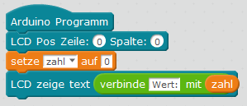
Lösung Übung Variablen 1
Ändert euer Programm:
Legt eine Variable an und weist dieser einen Wert zu
Gebt den Wert der Variable auf dem Display aus
Benutzt „verbinden“ um zusätzlich noch einen Text auszugeben

Slide 30
Übung Variablen 2
Ändert euer Programm:
Wartet nach der Ausgabe von „Wert“ für eine Sekunde
Erhöht dann den Wert der Variable „Wert“ um eins
Gebt die geänderte Variable aus
Wiederholt dieses drei mal

Slide 31
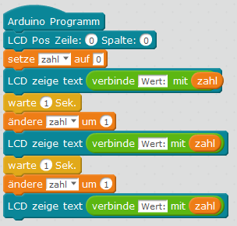
Lösung Übung Variablen 2
Ändert euer Programm:
Wartet nach der Ausgabe von „Wert“ für eine Sekunde
Erhöht dann den Wert der Variable „Wert“ um eins
Gebt die geänderte Variable aus
Wiederholt dieses drei mal

Slide 32
Übung Variablen
Wofür braucht Ihr Variablen bei der Umsetzung eurer Pflanze?

Slide 33
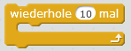
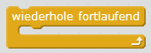
Einführung Schleifen/Wiederholungen
Wäre es nicht praktisch, die Programmteile immer wieder untereinander schreiben zu müssen?
Dafür gibt es „Schleifen“ unter dem Punkt „Steuerung“
Die Befehle Teil in der Schleife werden dann wiederholt (eine bestimmte Anzahl oder fortlaufend, die sogenannte „Endlosschleife“)

Slide 34
Übung Schleifen/Wiederholungen
Ändert Euer Programm so ab, dass ihr anstatt der Wiederholung der Befehle eine Schleife verwendet. Ob 10 Wiederholungen oder fortlaufend ist dabei egal.

Slide 35
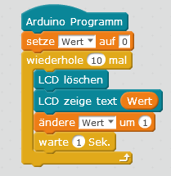
Lösung Übung Schleifen/Wiederholungen
Ändert Euer Programm so ab, dass ihr anstatt der Wiederholung eine Schleife verwendet. Ob 10mal oder fortlaufend ist dabei egal

Slide 36
Übung Schleifen
Wofür braucht Ihr Schleifen bei der Umsetzung eurer Pflanze?

Slide 37
Feedback Tag 1
Was denkt Ihr?

